Slide 1
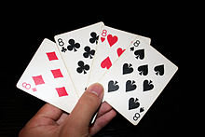
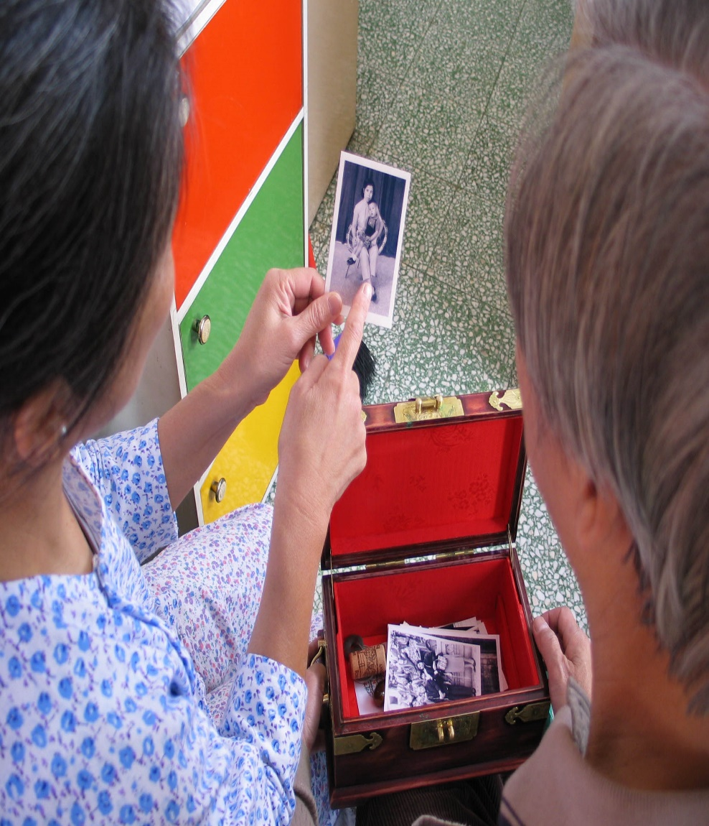
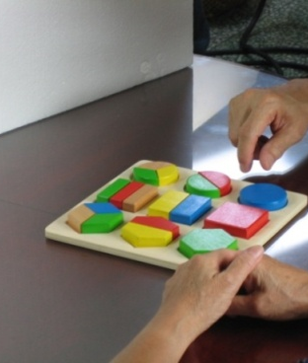


“疫”境同行認知障礙症
抗疫活動─家居篇

Slide 2
活動目的
鑑於 2019冠狀病毒病持續，認知障礙症患者因而不能或減少到日間護理中心進行訓練，加上要保持社交距離，可能令患者認知能力加劇衰退，因此我們為患者設計不同種類的家居訓練，鼓勵護老者在家居以「一對一」方式為患者進行活動。

Slide 3
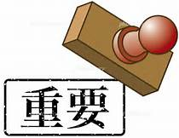
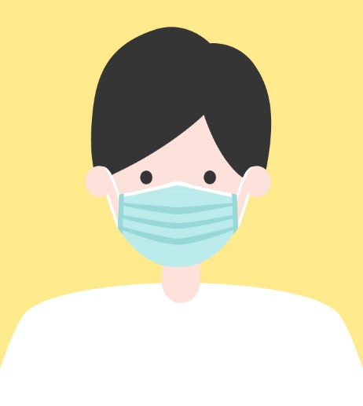
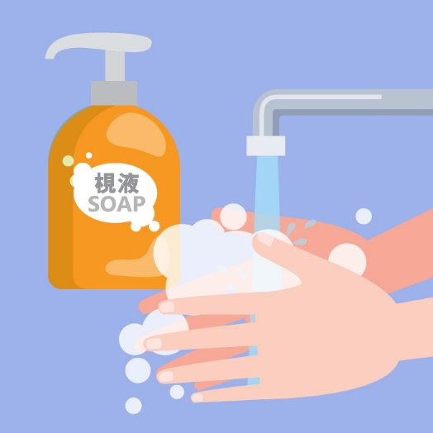
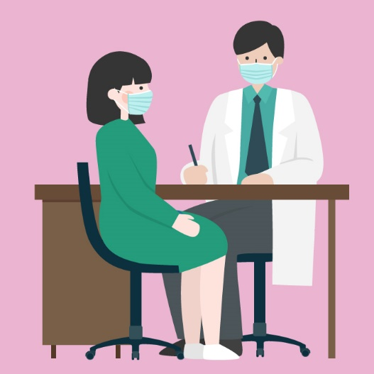
抗疫知識 不可不識
佩戴外科口罩，可有
效預防2019冠狀病毒病。因此，若護老者或患者身體不適或出現病徵，活動時必須佩戴口罩
進行活動前應以梘
液和清水清潔雙手
如有任何身體不適（即使症狀非常輕微），應盡快向醫生求診
Notes:
有需要可參考衞生防護中心指引

Slide 4
認知障礙症
一般而言，可分為３個階段
早期
中期
晚期
一至二年
二至四或五年
五年及以後
* 病情的進展及病徵會因人而異

Slide 5
早期病徵
認知能力
 | 失去短期記憶 (忘記關水 、關火、攜帶鎖匙等；忘記剛認識的人和事) 判斷力減退 (處理較複雜的事情、運算感困難) 學習新事物感困難
自理能力
 | 基本自理活動仍能應付，但需旁人提醒 家中物品胡亂放置
社交能力
 | 表達或理解抽象事情時感困難，如表達身體不適、心情感受
 | 容易情緒低落或焦慮緊張 減少社交活動、興趣收窄

Slide 6
中期病徵
認知能力
 | 混淆遠期記憶及現實情況 (定向感差，時、地、人概念混亂) 睡眠習慣改變，有時日夜癲倒
 | 有遊走及走失風險
 | 言語表達困難
自理能力
 | 需別人協助日常自理活動 (例如洗澡、選擇合時令的衣服) 不懂使用家中電器或 煮食用具 外出容易迷路
社交能力
 | 偶有詞不達意的情況
 | 行為性格轉變，或會容易情緒不穩 多疑，如懷疑別人偷取個人物品等

Slide 7
晚期病徵
認知能力
 | 全面衰退，甚至不能辨認家人容貌 生理時鐘混亂 反應和說話減少
自理能力
 | 需要長期照顧或需長期卧床 大小便失禁
社交能力
 | 身體活動及精神狀況出現衰退 冷漠、無法溝通

Slide 8
不同階段的活動建議
認知刺激訓練
眾裡尋它
有數得計
連連看
感官刺激
花樣年華
甜酸苦辣
欣賞生命
早期
中期
晚期
懷緬活動
細想當年情
懷舊小食對對碰
自理活動
成雙成對

Slide 9
策劃及設計活動-小貼士
時間
固定時間-選早上 / 午睡後較佳， 時段約30分鐘
地點
舒適、安全及寧靜的環境(關掉電視、收音機)
設計
配合興趣，考慮患者的能力-認知能力、視力、聽覺、合適的難度，逐步給予指引/示範
流程
現實導向:3分鐘+核心活動:25分鐘+活動總結: 2分鐘，活動安全為首要原則
以人為本
按個人的需要、長處、技能、能力及興趣來設計活動
Notes:
運用蒙特梭利認知障礙症療法 的照顧模式。
是一個以人為本、配合環境，按個人的需要、長處、技能、能力及興趣來設計活動。
時間:活動時間可因應患者專注力調節。
地點:舒適、安全及寧靜的環境，若果客廳太嘈吵，可考慮在獨立的房間進行活動。
設計:挑選合適的難度/挑戰性以便完成 →目的獲得滿足感， 以富意義、無挫敗感為首， 逐步給予指引/示範。
流程:現實導向 (詳情請参考下頁) 。

Slide 10
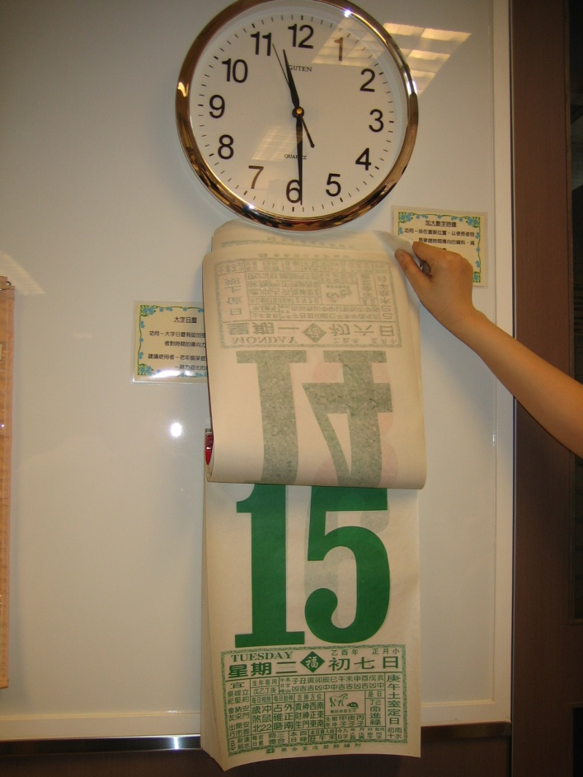
現實導向(必做)
早、中和晚期
準備物品
  日曆、報紙、時鐘、家庭照、實物
上午 6:00 | 如廁、起床
7:00 | 吃早餐
8:00 | 如廁、做運動
10:00 | 如廁、休息及腦筋訓練
12:00 | 如廁、協助預備午餐、吃午餐
下午 1:00 | 聽粵曲、餘暇活動
2:00 | 如廁、做運動
4:00 | 如廁、協助預備晚餐、休息
6:00 | 如廁、沖涼
7:00 | 吃晚餐
8:00 | 如廁、看電視
9:00 | 如廁、睡覺
訓練方法
護老者利用記憶輔助物品教導患者掌握生活的
重要資訊
護老者首先自我介紹，詢問患者的導向資料
融入日常生活中，例:午餐時間時詢問幾多點和吃甚麼?
每天訂立規律時間表，作息有序，減少日夜顛倒
訓練目的
掌握身邊的重要資訊
圖中有一個大時鐘和大日曆，有助長者掌握導向資料
注意事項
以親切的態度，友善的語調溝通
圖中是一個時間表
Notes:
現實導向 (Reality orientation)目的: 改善混亂記憶和行為、鼓勵正面行為。
現實導向對認知障礙症患者是一個有價值及長期性的訓練，可作為恆常活動以改善或維持認知能力。
患者導向資料：
早期認知障礙症：可以詢問患者年?月?日?季節?節日?時間? 、住址和家庭成員名稱等。
中期、晚期認知障礙症：可以用日曆、時鐘及視覺提示等記憶輔助物品重複教導患者重要資訊。

Slide 11

早期
建議活動一
眾裡尋它
準備物品
練習紙、筆
訓練方法
從練習紙找出相同的圖形
↑增加難度：增加物件的數量、減少找尋時間
↓減少難度：減少物件的數量、增加找尋時間
訓練目的
訓練視覺追蹤能力
提升專注⼒
注意事項
活動變化：練習程度可根據患者能力、背景選取合適練習
如想重複使用及方便清潔，可考慮將練習紙過膠使用
Notes:
認知刺激訓練 (Cognitive stimulation therapy) 目的：訓練記憶力，專注力、、計算能力、語言能力、辨認能力、視覺空間、判斷力、問題解決和執行能力等不同程度的認知能力 。
國際認知障礙症協會 (Alzheimer’s Disease International) 於2011年的報告中明確指出，應恆常地給予早期患者認知刺激治療 。亦有研究顯示，透過一些程度合適而富有趣味的多元智能遊戲，可以改善或維持患者的認知功能、生活質素及社交與溝通能力 。

Slide 12
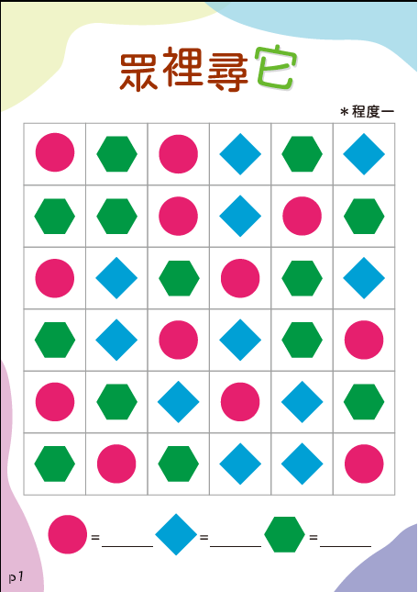
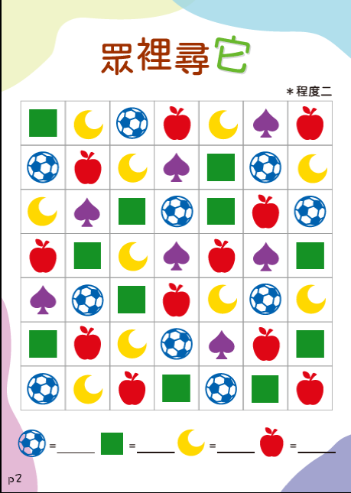
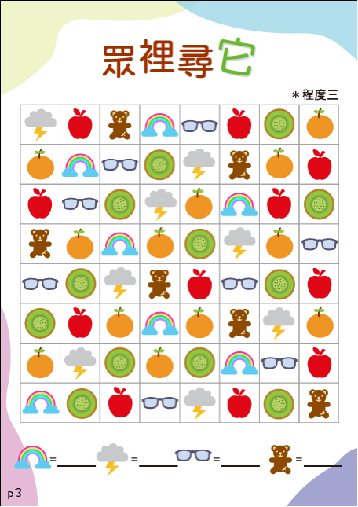
眾裡尋它
建議活動一
程度一
程度二
程度三
圖中是"眾裡尋它"程度一練習紙，有三種不同圖形，要患者找出其中三種相同的圖形，並數出有多少個
圖中是"眾裡尋它"程度二練習紙，有五種不同圖形，要長者找出其中四種相同的圖形，並數出有多少個
圖中是"眾裡尋它" 程度三練習紙，有七種不同圖形，要長者找出其中四種相同的圖形，並數出有多少個
**按長者能力派發，程度一最簡單，程度三最複雜**

Slide 13
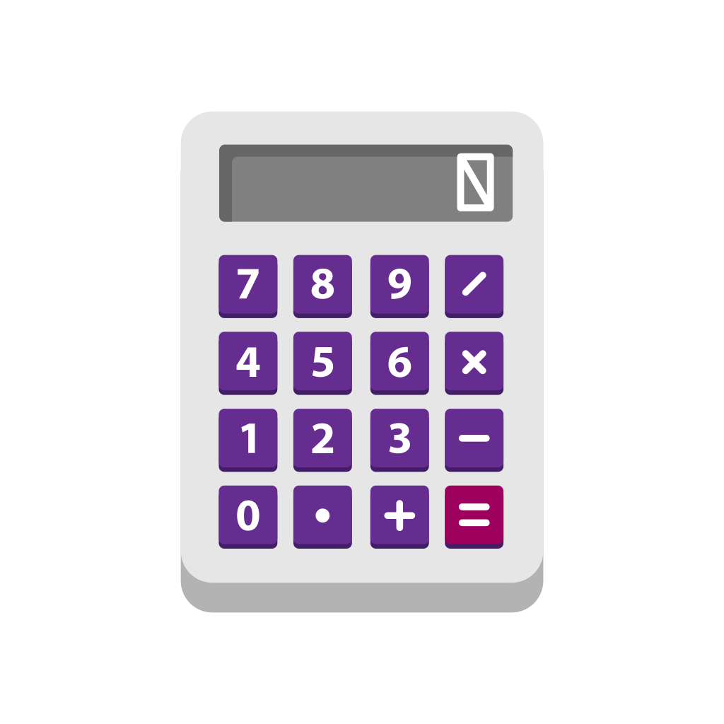

早期
建議活動二
有數得計
準備物品
茶餐廳餐單、筆
訓練方法
選取其中3樣食物/飲品，計算總額
訓練目的
提升專注⼒
訓練⽇常計算能⼒
注意事項
活動變化：餐單可按喜好習慣及能力作調整，例如茶樓點心、超級市場或百貨公司用品等。
↑增加難度：增加選取食物/飲品的數量/兩位數字運算
↓減少難度：減少選取食物/飲品的數量/單位數字運算
Notes:
運用認知刺激訓練模式 (Cognitive stimulation therapy) 訓練高層次認知能力-計算能⼒。
讓患者盡量參與，訓練他們的專注⼒，有需要時才給予口頭 / 身體語言引導患者進行各步驟提⽰，協助運用剩餘能力。

Slide 14
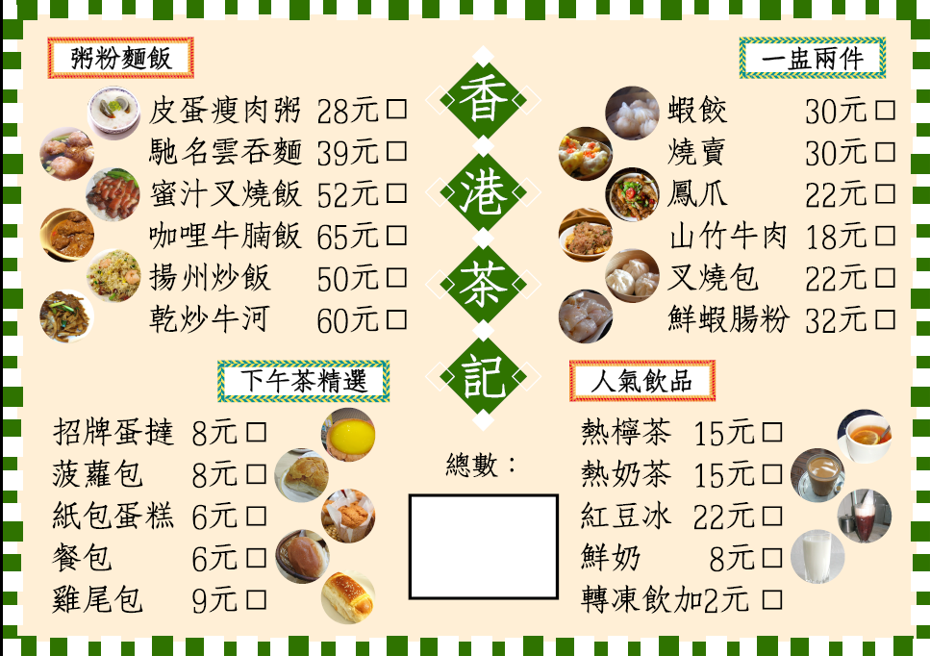
有數得計
建議活動二
圖中是"有數得計"練習紙，是一張茶餐廳餐單，當中有不同食物和飲品的價錢，長者可選取其中3樣食物/飲品，計算總額
Notes:
長者可以用紙、筆幫助計算。

Slide 15
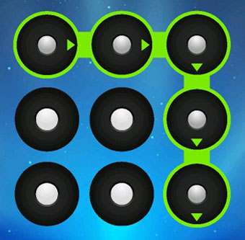
早期
建議活動三
連連看
準備物品
練習紙、筆
訓練方法
記著每題所有線的位置和方向，在另一答案工作紙上回憶並畫出線的位置和方向
訓練目的
提升專注⼒
加強背景辨別能力
注意事項
活動變化：因應患者的能力，給予程度一至三的練習
↑增加難度：增加每次需記著的題數、減少記憶時間
↓減少難度：減少每次需記著的題數、增加記憶時間
Notes:
運用認知刺激訓練模式 (Cognitive stimulation therapy) 訓練背景辨別能力。
視力有障礙患者需佩戴眼鏡。

Slide 16
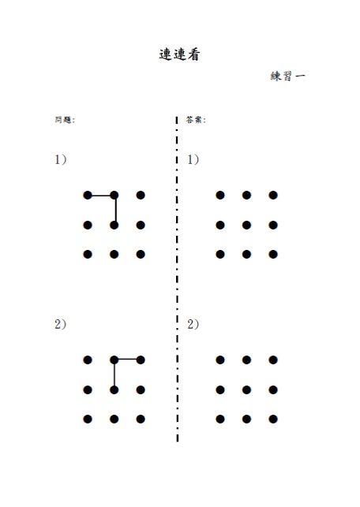
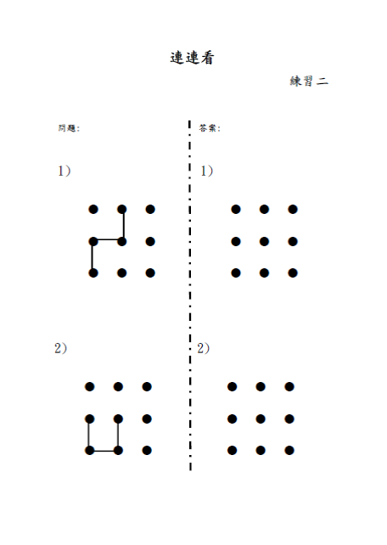
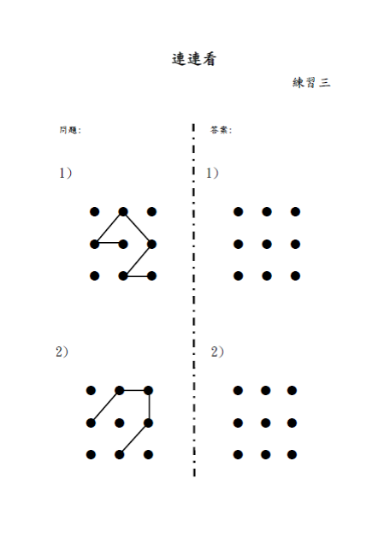
連連看
建議活動三
程度一
程度二
程度三
圖中是"連連看"程度一練習紙，左邊有不同穿過圓點的連線圖形，患者要記著每題所有線的位置和方向，在右邊答案紙上回憶並盡出線的位置和方向
圖中是"連連看"程度二練習紙，左邊有不同穿過圓點的連線圖形，患者要記著每題所有線的位置和方向，在右邊答案紙上回憶並盡出線的位置和方向
圖中是"連連看"程度三練習紙，左邊有不同穿過圓點的連線圖形，患者要記著每題所有線的位置和方向，在右邊答案紙上回憶並盡出線的位置和方向
**每張練習紙有6題，按長者能力派發，程度一最簡單，程度三最複雜**

Slide 17
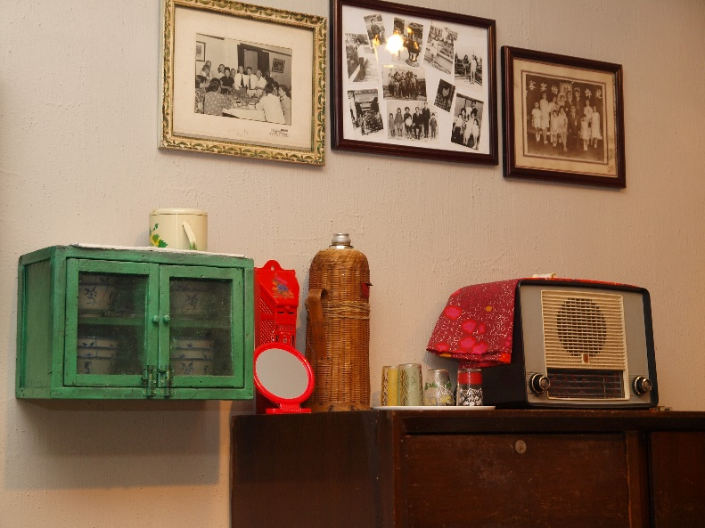
中期
建議活動一
細想當年情
準備物品
昔日生活物品照片，例如火水爐、婚嫁物品、算盤等
訓練方法
選取患者有興趣的昔日生活物品圖咭作分享
訓練目的
增加語言運用
增進患者與護者的關係
改善患者的情緒和行為問題
圖中有一張昔日生活物品照片，包括暖水壺、水杯、鏡子、舊照片等
注意事項
活動變化： 『引導物』可按背景、喜好及能力作調整，
例如舊相片、懷舊小食、舊日香港地方等
避免勾起不愉快經歷的話題
Notes:
懷緬活動 (Reminiscence) 目的：透過「引導物」與患者重温舊事，引發患者回憶及講述以往的經歷，改善患者的情緒和行為問題。
前塵往事、想當年等舊有記憶，都儲存在大腦的遠期記憶系統。在這一方面大部份患者仍然保留得很好。
這類活動有助患者增加語言運用、社交溝通、豐富生命意義及提昇自我價值。

Slide 18
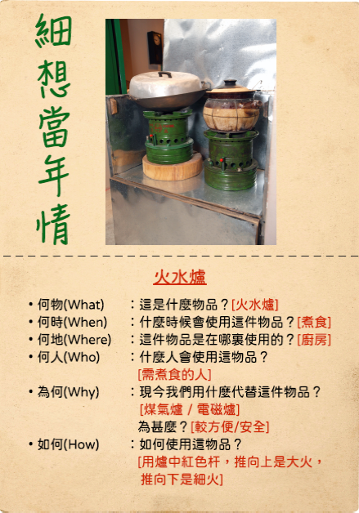
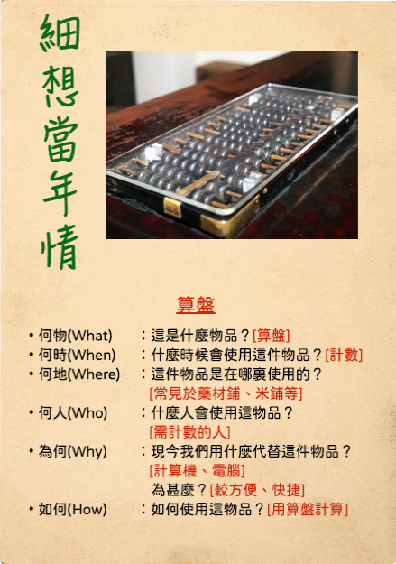
細想當年情
建議活動一
圖中是"細想當年情"練習紙，透過「火水爐」相片與患者重温舊事，可環繞何物、何時、何地、何人、為何和如何引導患者分享
圖中是"細想當年情"練習紙，透過「婚嫁物品」相片與患者重温舊事，可環繞何物、何時、何地、何人、為何和如何引導患者分享
圖中是"細想當年情"練習紙，透過「算盤」相片與患者重温舊事，可環繞何物、何時、何地、何人、為何和如何引導患者分享
Notes:
使用其他『引導物』時亦可用環繞五個『何』和一個 『如何』引導患者分享 。

Slide 19
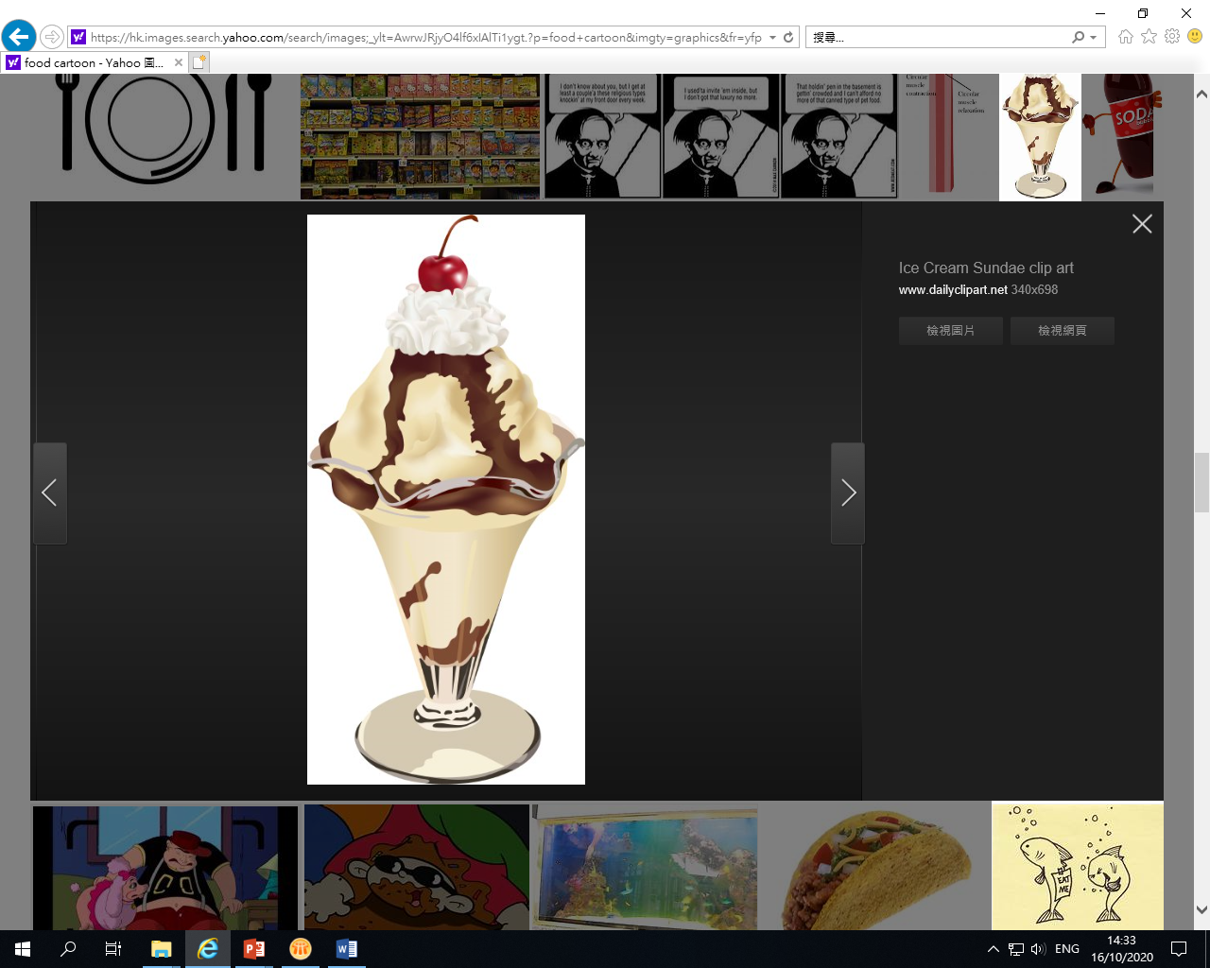
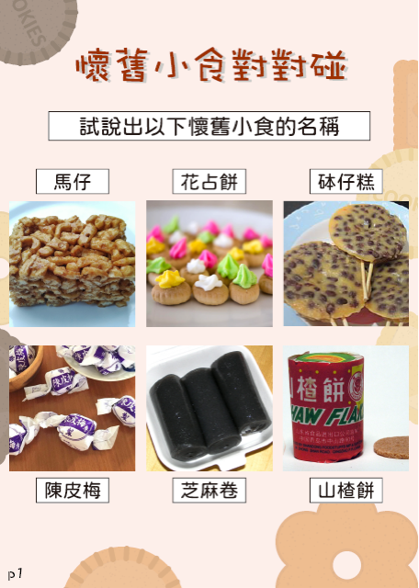
中期
懷舊小食對對碰
建議活動二
準備物品
印有圖咭的練習紙
訓練方法
先讓患者重溫懷舊小食及名稱
把印有圖咭的練習紙沿虛線剪出，記下同款小食位置，然後把圖片反轉，需回憶小食名稱及正確找出同款小食
訓練目的
訓練視覺記憶
提升專注⼒
注意事項
活動變化：圖咭內容可按喜好習慣作調整
↑增加難度：增加圖咭的數量、減少配對時間
↓減少難度：減少圖咭的數量、增加配對時間
可按需要給予口頭提示
圖中是"懷舊小食對對碰"練習紙，長者可用此圖片重溫懷舊小食及名稱，包括有馬仔、花占餅、砵仔糕、陳皮梅、芝麻卷和山楂餅
Notes:
懷緬活動 (Reminiscence) 目的：透過「引導物」與患者重温舊事，引發患者回憶及講述以往的經歷，改善患者的情緒和行為問題。

Slide 20
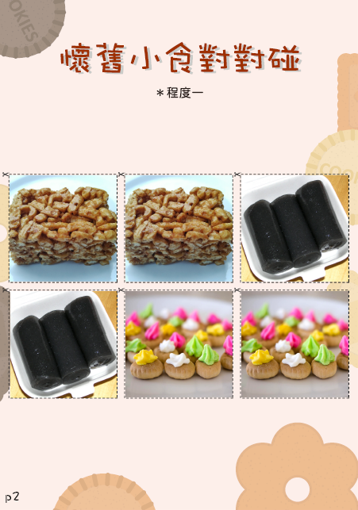
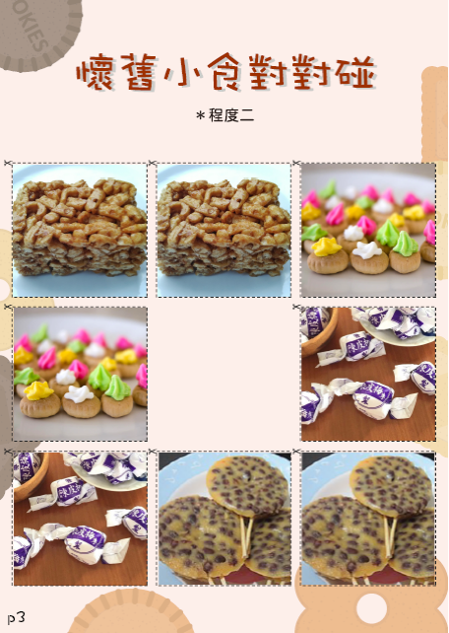
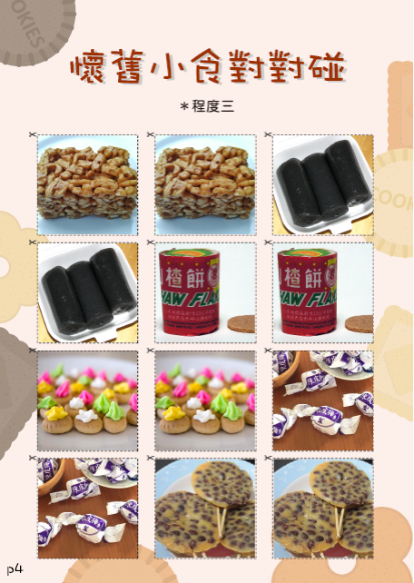
懷舊小食對對碰
建議活動二
程度一
程度二
程度三
圖中是"懷舊小食對對碰"程度一練習紙，有三種食物，每種食物有兩張相片放在不同位置
圖中是"懷舊小食對對碰"程度二練習紙，有四種食物，每種食物有兩張相片放在不同位置
圖中是"懷舊小食對對碰"程度三練習紙，有六種食物，每種食物有兩張相片放在不同位置
**按長者能力派發，程度一最簡單，程度三最複雜**

Slide 21


中期
建議活動二
成雙成對
準備物品
10對不同圖案或不同顏⾊的襪
訓練方法
配對10對襪
訓練目的
訓練視覺記憶
增加觸覺刺激、提升專注⼒
訓練⽣活技能
注意事項
活動變化：配對物品可按喜好習慣作調整，或配對常用的生活用品亦可，例如分不同圖案及不同顏⾊的衣夾、鈕、體積較大的豆如紅腰豆、蠶豆等。
↑增加難度：增加襪的數量、減少配對時間
↓減少難度：減少襪的數量、增加配對時間
Notes:
自理活動訓練，這是我們生活中最基本的生活技能。重複訓練患者的固有技能，多練習日常生活自理能力，能夠維持他們的自我形象及尊嚴。
讓患者盡量參與，訓練他們的專注⼒，有需要時才給予口頭 / 身體語言引導患者進行各步驟提⽰，協助運用剩餘能力。

Slide 22
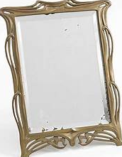
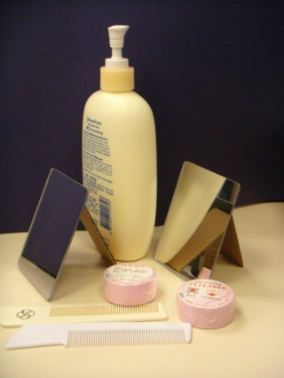
晚期
花樣年華
建議活動一
準備物品
鏡子、潤膚露、水盆、小毛巾、梳、花露水、 鬚刨、髮臘
訓練方法
鼓勵患者照鏡子，用温水洗臉梳頭，男患者剃鬚
洗臉時，可以旁述帶領患者洗臉時做不同的身體動作
塗上潤膚露，配合輕柔按摩，女患者噴上花露水或男患者塗上髮臘
鼓勵患者照鏡子微笑，過程中護老者多稱讚，例如:「你做得真好啊！」
訓練目的
訓練自理能力和感官刺激
準備物品
注意事項
圖中有梳洗用具包括: 鏡子、潤膚露、小毛巾、梳
晚期患者欠缺動力或行動遲緩，需適時提供鼓勵和協助
注意節奏慢，患者享受過程
活動變化:可以使用不同香味的潤膚露按摩手部、足部、塗甲油
Notes:
有些中或後期的患者常因未能適應環境，對外來刺激有冷感或過敏的反應，因而產生行為和情緒問題。
多感官刺激治療 ( Multiple sensory stimulation) 目的：透過適量的視覺、嗅覺、觸覺、聽覺、味覺和本體感覺刺激，接收外界的信號，讓身體作出適當反應改善行為、情緒問題和日常照顧 。
自理活動 (Activities of daily living) 目的： 透過簡化步驟、給予口頭、視覺或觸手提示，多嘗試及重複訓練，幫助患者鞏固技巧及發揮自我照顧的能力。
帶領患者洗臉時做不同身體動作，包括:閉上雙眼、扭耳朵分辨左右、抹鼻時深呼吸、伸舌頭、洗左右手指等。

Slide 23
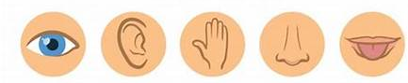
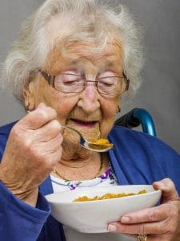
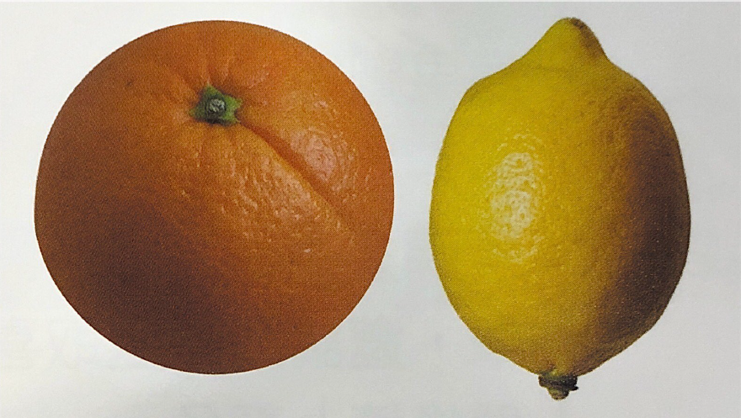
晚期
甜酸苦辣
建議活動二
圖中有一個橙、檸檬
準備物品
準備物品
甜果醬 、檸檬蓉汁、苦瓜蓉汁、薑蓉汁
訓練方法
活動安排在正餐前進行。護老者把食材放在匙羹上嗅，讓患者猜猜是甚麼
把食材沾在患者嘴唇上、下、左、右位置，再指示用舌頭舔走合唇嚐
最後把食材沾在小麵包或餅乾訓練口部肌肉
請患者講食物名稱、味道、外型、顏色
準備物品
訓練方法
訓練方法
訓練目的
訓練口部肌肉能力和感官刺激
注意事項
圖中長者正在用匙舀起食物放進口中
活動前先了解患者是否有吞嚥困難，是否有需要加入凝固粉
活動前護老者和患者都要清潔雙手
注意食物衞生、安全和儲存
活動變化:食物可以選擇花生醬、木瓜、橙、榴槤、薄荷、咖喱
Notes:
訓練口部肌肉能力目的：有助改善日常吞嚥的情況。
活動安排在正餐前進行，配合日常生活的流程。
可用小麵包或餅乾沾上食材鼓勵患者在左右兩邊口腔咀嚼，用舌頭移動到另一邊。

Slide 24
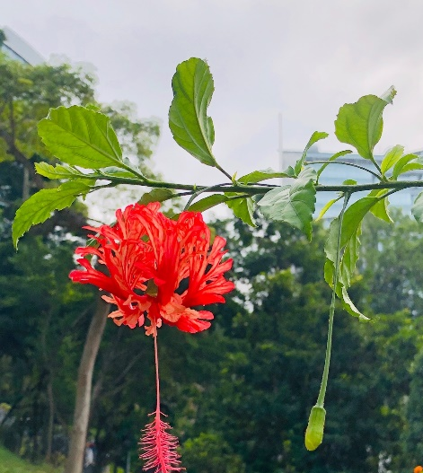
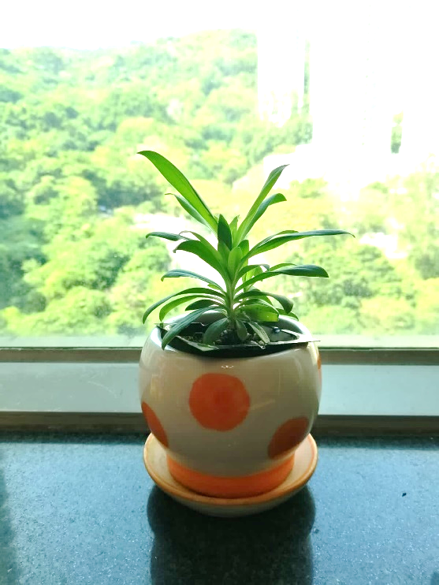
晚期
欣賞生命
建議活動三
準備物品
準備物品
圖中有鮮艷的花朵
盆栽、水壺
訓練方法
邀請患者每隔兩至三天澆水
鼓勵患者觸摸和嗅葉子或花兒
請患者講盆栽名稱、外型、顏色
護老者把正面說話字句咭插在盆栽上，自己或讓患者讀出
準備物品
訓練方法
訓練方法
訓練目的
感官刺激和情緒治療
注意事項
圖中有一盆家中小盆栽
活動前護老者和患者都要清潔雙手
注意澆灌適量水份，進行時可播放柔和背景音樂
活動變化:可以栽種常綠或耐種植物例:黃金葛、紅掌
Notes:
園藝治療 (Horticultural therapy) 目的：可幫助改善患者的情緒、提供正面自我形像和提高正常活動的参與度 。
正面說話字句可改善患者的情緒。

Slide 25
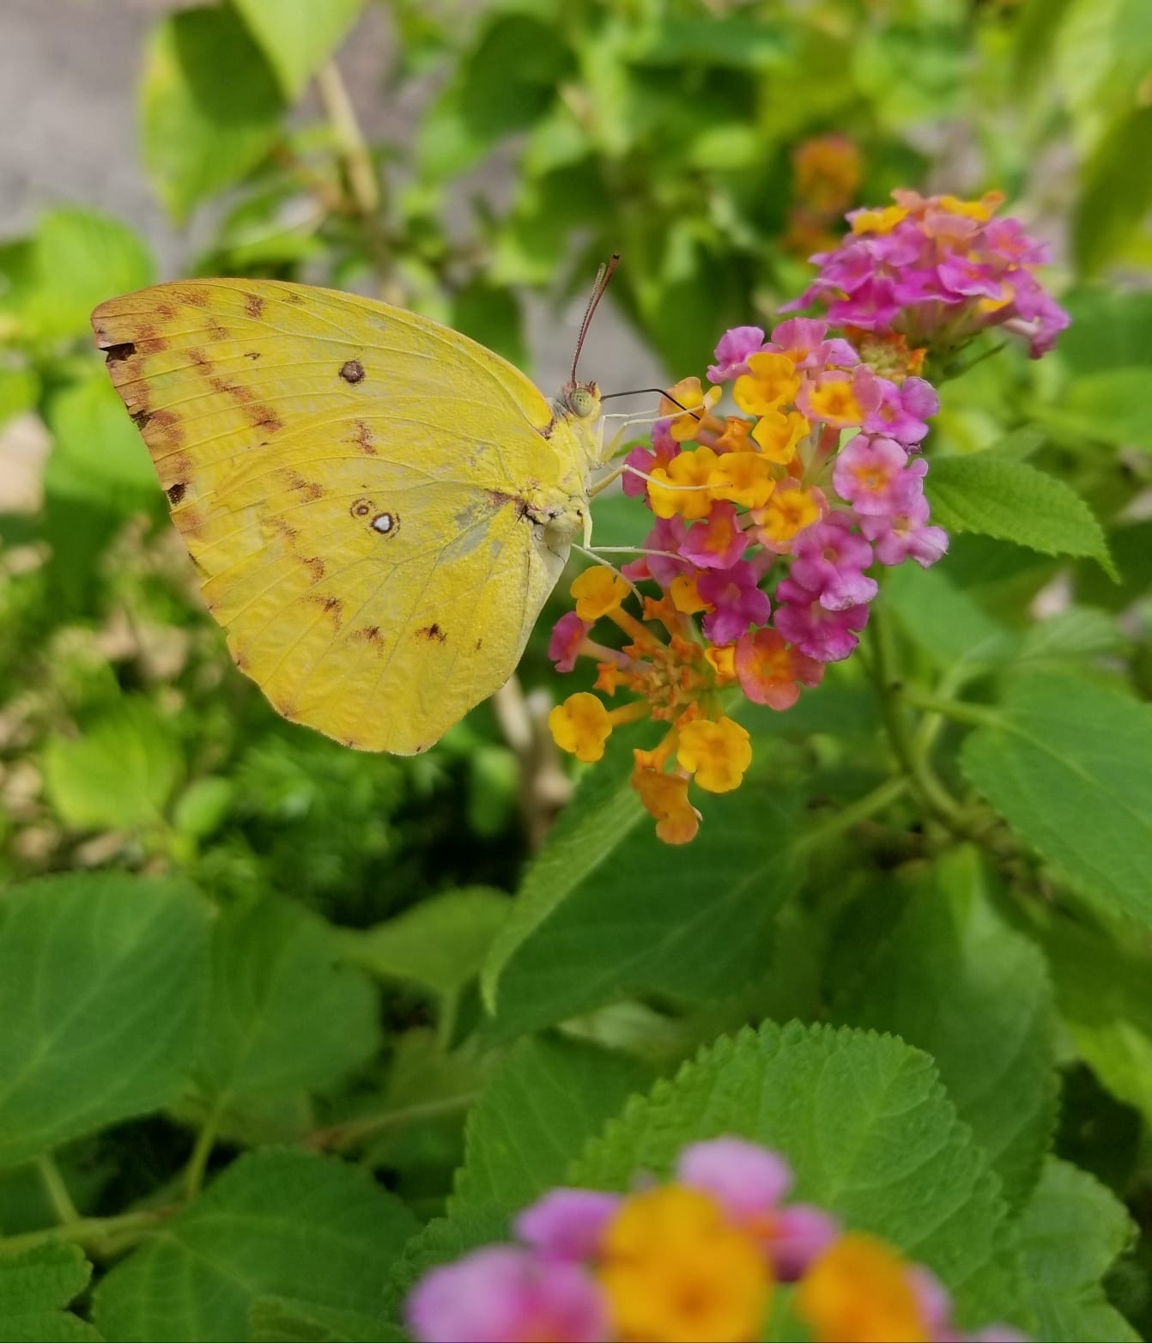
謝謝
齊心抗疫

